Slide 1
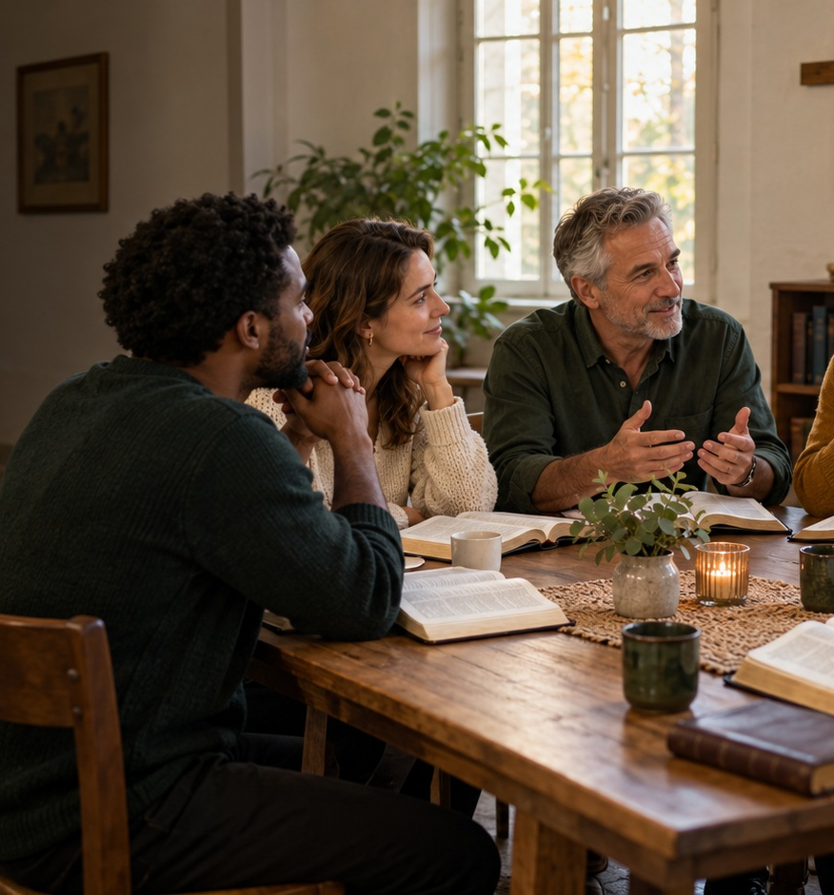
Waar christenen
van mening
verschillen
20 grote geloofsvragen onder de loep
Gerard Feller
fellerbooks.com
01
Notes:
Gebaseerd op Gerard Feller, Waar christenen van mening verschillen, aangeleverde Feller Books-editie. Titel en auteur: bestandspagina 2. Deze presentatie vat de twintig hoofdstukken samen. De foto is een illustratieve AI-scène, geen registratie van een bestaande bijeenkomst.
De dia geeft een beknopte inhoudelijke samenvatting. Eventuele afbeeldingen zijn illustratief en geen bewijs voor een leerstelling.

Slide 2
Dezelfde Bijbel, verschillende conclusies
Oprechte christenen kunnen dezelfde Schrift lezen en toch verschillend denken.
Doel
Houding
De argumenten van de ander begrijpen en de eigen overtuiging zorgvuldig toetsen.
Waarheid zoeken met respect voor de persoon.
fellerbooks.com
02
Notes:
Het voorwoord wil geen twintig discussies winnen. De auteur kiest een klassieke evangelische hoofdlijn: de Schrift als beslissende norm en redding door Gods genade in Jezus Christus. Begrijpen betekent niet automatisch instemmen.
Bron: Gerard Feller, Waar christenen van mening verschillen, aangeleverde Feller Books-editie, bestandspagina’s 6–7.
De dia geeft een beknopte inhoudelijke samenvatting. Eventuele afbeeldingen zijn illustratief en geen bewijs voor een leerstelling.

Slide 3
Zes tradities in gesprek
Evangelisch
Reformatorisch
Persoonlijk geloof in Christus en gezag van de Schrift.
Genade, verbond en belijdenisgeschriften.
Rooms-katholiek
Oosters-orthodox
Schrift en apostolische Traditie, kerkelijk leergezag.
Heilige Traditie, liturgie en leven in Christus.
Baptistisch
Pinkster en charismatisch
Geloofsdoop en verantwoordelijkheid van de lokale gemeente.
Actuele werking en gaven van de Heilige Geest.
Deze aanduidingen overlappen. Binnen elke traditie bestaan verschillen.
03
Notes:
Deze zes tradities vormen het vergelijkingskader van het boek. Het zijn geen zes gesloten of onderling uitsluitende categorieën. Een baptist kan tegelijk evangelisch en charismatisch zijn. Presenteer de omschrijvingen als accenten, niet als volledige definities.
Bron: Gerard Feller, Waar christenen van mening verschillen, aangeleverde Feller Books-editie, bestandspagina’s 6–7, 22.
De dia geeft een beknopte inhoudelijke samenvatting. Eventuele afbeeldingen zijn illustratief en geen bewijs voor een leerstelling.

Slide 4
Waar verschillen beginnen
Gezag
Leeswijze
Wie bepaalt welke uitleg richtinggevend is?
Hoe wegen context, genre en traditie mee?
Samenhang
Toepassing
Hoe verbinden we Oude en Nieuwe Testament?
Welke opdracht geldt blijvend en hoe krijgt zij nu vorm?
fellerbooks.com
04
Notes:
De slotbeschouwing laat zien dat meningsverschillen vaak ontstaan vóór de laatste conclusie. Het gaat om de uitgangspunten waarmee een tekst gelezen wordt. Een woordenboekbetekenis is nog geen volledige exegese.
Bron: Gerard Feller, Waar christenen van mening verschillen, aangeleverde Feller Books-editie, bestandspagina’s 7, 159–160.
De dia geeft een beknopte inhoudelijke samenvatting. Eventuele afbeeldingen zijn illustratief en geen bewijs voor een leerstelling.

Slide 5
Een geschiedenis van accenten
325–451
Vroege concilies
Belijdenis over God en Christus
1054
Oost en West
Traditionele markering van de breuk
16e eeuw
Reformatie en Trente
Gezag, genade en sacramenten
17e–18e eeuw
Dordrecht en opwekkingen
Verkiezing, bekering en heiliging
20e eeuw
Pinkster en charismatisch
Nieuwe aandacht voor geestelijke gaven
fellerbooks.com
05
Notes:
Selectie uit de historische tijdlijn van het boek. De breuk tussen Oost en West was een langdurig proces, waarvoor 1054 als traditionele marker geldt. Binnen iedere periode bestaan meer ontwikkelingen dan deze overzichtsdia kan tonen.
Bron: Gerard Feller, Waar christenen van mening verschillen, aangeleverde Feller Books-editie, bestandspagina’s 156–157.
De dia geeft een beknopte inhoudelijke samenvatting. Eventuele afbeeldingen zijn illustratief en geen bewijs voor een leerstelling.

Slide 6
DEEL I
Gezag, redding
en genade
Vragen 1–5
fellerbooks.com
06
Notes:
Deel I van het boek: bestandspagina 16 en hoofdstukken 1–5. De vragen hangen samen: de opvatting van gezag beïnvloedt de uitleg van redding, verkiezing, zekerheid en doop.
De dia geeft een beknopte inhoudelijke samenvatting. Eventuele afbeeldingen zijn illustratief en geen bewijs voor een leerstelling.

Slide 7
1 Wie heeft het laatste woord?
Protestantse hoofdlijn
Rooms-katholiek
Oosters-orthodox
De Schrift heeft het beslissende gezag. Traditie en belijdenis blijven toetsbaar.
Schrift en apostolische Traditie vormen één geloofsgoed. Het Magisterium geeft gezaghebbende uitleg.
De kerk leest de Schrift binnen de Heilige Traditie, met concilies, kerkvaders en liturgie.
2 Timotheüs 3:16–17
fellerbooks.com
07
Notes:
Het boek behandelt Sola Scriptura niet als afwijzing van alle historische uitleg. Rooms-katholiek en orthodox vallen evenmin samen: het pauselijk leergezag krijgt in beide tradities een andere plaats. Vraag welke instantie een interpretatie uiteindelijk kan corrigeren.
Bron: Gerard Feller, Waar christenen van mening verschillen, aangeleverde Feller Books-editie, bestandspagina’s 17–23.
De dia geeft een beknopte inhoudelijke samenvatting. Eventuele afbeeldingen zijn illustratief en geen bewijs voor een leerstelling.

Slide 8
2 Hoe wordt een mens gered?
Protestantse accenten
Rooms-katholiek
Oosters-orthodox
Rechtvaardiging door geloof. Goede werken volgen als vrucht van genade.
Genade vergeeft en vernieuwt. Geloof en sacramenteel leven horen samen.
Redding als genezing en deelname aan Gods leven door genade.
Efeziërs 2:8–10, Romeinen 3, Jakobus 2
fellerbooks.com
08
Notes:
Vermijd de karikatuur dat protestanten genade en katholieken zelfverlossing leren. Volgens het boek gaat in de grote tradities Gods genade vooraf. Theosis betekent deelname door genade, niet dat de mens God in wezen wordt. Paulus en Jakobus bestrijden verschillende misverstanden rond werken en geloof.
Bron: Gerard Feller, Waar christenen van mening verschillen, aangeleverde Feller Books-editie, bestandspagina’s 24–29.
De dia geeft een beknopte inhoudelijke samenvatting. Eventuele afbeeldingen zijn illustratief en geen bewijs voor een leerstelling.

Slide 9
3 Kiest God of kiest de mens?
Gereformeerd
Arminiaans
Gods onvoorwaardelijke verkiezing en effectieve roeping dragen de redding.
Gods voorafgaande genade maakt een werkelijke menselijke reactie mogelijk. Genade kan worden weerstaan.
Beide modellen beginnen bij Gods genade en belijden Christus als grond van redding.
Efeziërs 1, Johannes 6, Romeinen 9–11
fellerbooks.com
09
Notes:
Arminianisme is geen pelagianisme. Beide modellen verwerpen zelfverlossing. De verschillen betreffen de wijze waarop Gods initiatief en de menselijke reactie samenhangen. Romeinen 9 moet binnen Romeinen 9–11 gelezen worden, inclusief Israël en de volken.
Bron: Gerard Feller, Waar christenen van mening verschillen, aangeleverde Feller Books-editie, bestandspagina’s 30–34.
De dia geeft een beknopte inhoudelijke samenvatting. Eventuele afbeeldingen zijn illustratief en geen bewijs voor een leerstelling.

Slide 10
4 Kun je je redding verliezen?
Volharding door Gods bewaring
Reële mogelijkheid van afval
De werkelijk wedergeborene blijft uiteindelijk in het geloof door Gods genade.
Waarschuwingen spreken echte gelovigen aan en roepen op om in Christus te blijven.
Het Nieuwe Testament plaatst beloften van zekerheid naast ernstige waarschuwingen.
Johannes 10, Romeinen 8, Hebreeën 6 en 10
fellerbooks.com
10
Notes:
De klassieke gereformeerde leer is niet eenvoudig: ooit een gebed uitgesproken en daarna is het verdere leven onbelangrijk. Andere tradities verstaan de waarschuwingen als werkelijke mogelijkheid van afval. Het pastorale evenwicht vermijdt voortdurende angst én zorgeloosheid.
Bron: Gerard Feller, Waar christenen van mening verschillen, aangeleverde Feller Books-editie, bestandspagina’s 35–38.
De dia geeft een beknopte inhoudelijke samenvatting. Eventuele afbeeldingen zijn illustratief en geen bewijs voor een leerstelling.

Slide 11
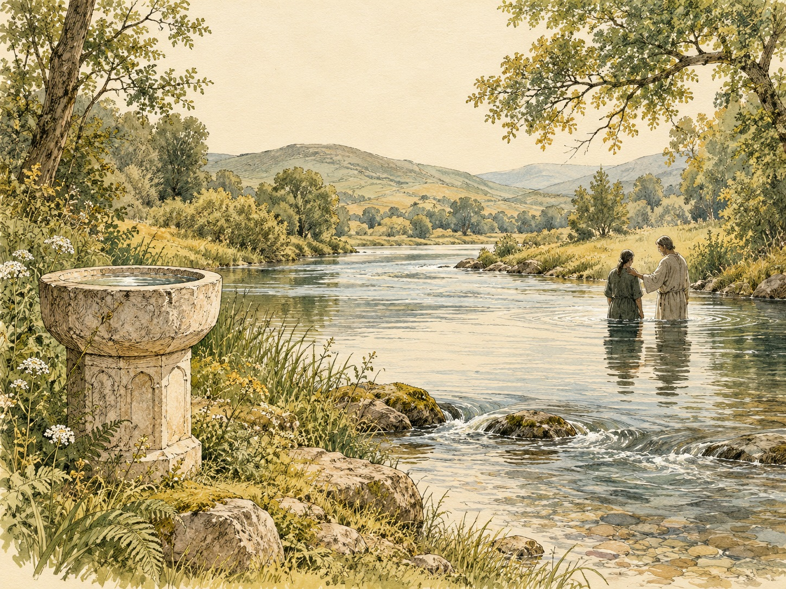
5 Wie moet worden gedoopt?
Kinderdoop
Gods verbond en zijn voorafgaande genade omvatten ook kinderen.
Geloofsdoop
De doop volgt op persoonlijke geloofsbelijdenis en discipelschap.
De diepere vraag gaat over verbond, gemeente en persoonlijk geloof.
Handelingen 2, Romeinen 6, Kolossenzen 2
fellerbooks.com
11
Notes:
De argumenten voor kinderdoop verschillen tussen gereformeerde, katholieke en orthodoxe tradities. Gereformeerde kinderdoop garandeert niet automatisch persoonlijke redding. Huisdoopteksten noemen niet expliciet aanwezige baby’s. Ook de hoeveelheid water is een apart discussiepunt. Beeld: AI-tekening, conceptueel, geen historische gebeurtenis.
Bron: Gerard Feller, Waar christenen van mening verschillen, aangeleverde Feller Books-editie, bestandspagina’s 39–45.
De dia geeft een beknopte inhoudelijke samenvatting. Eventuele afbeeldingen zijn illustratief en geen bewijs voor een leerstelling.

Slide 12
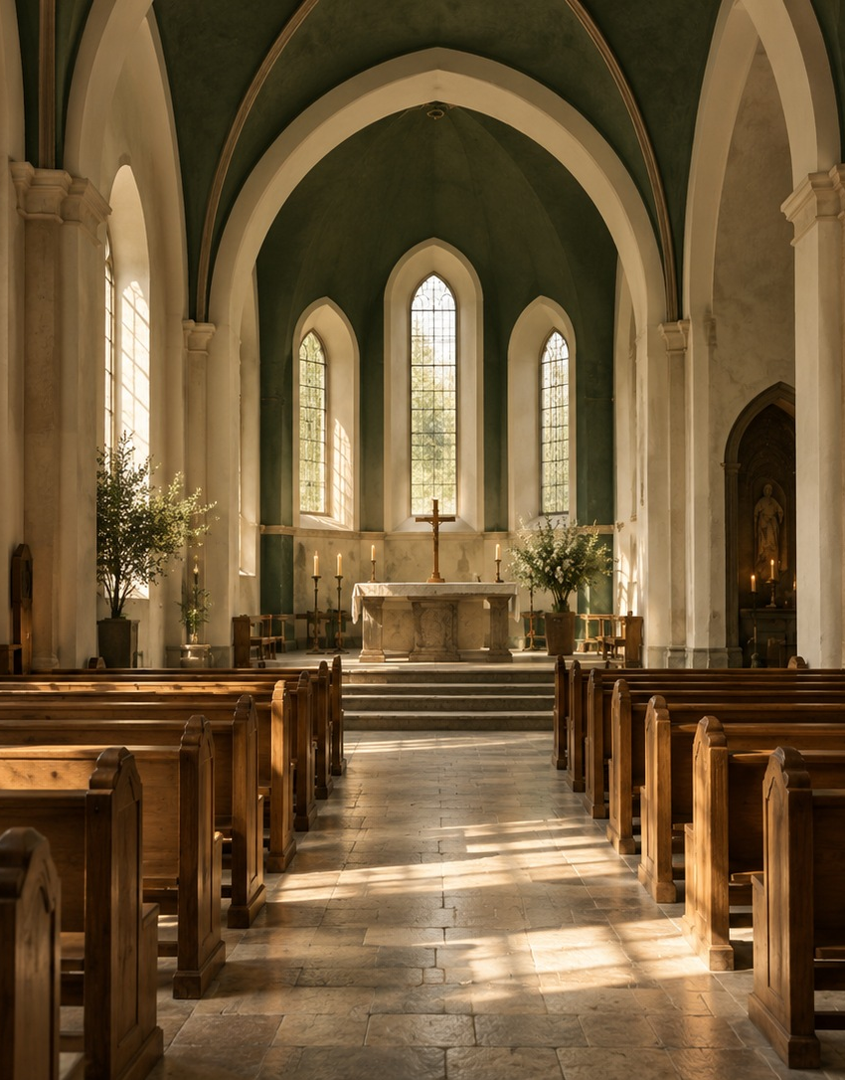
DEEL II
Kerk, sacrament
en Heilige Geest
Vragen 6–10
fellerbooks.com
12
Notes:
Deel II, bestandspagina 47 en hoofdstukken 6–10. Het verstaan van kerk en ambt hangt samen met sacramenten, leiding en geestelijke gaven. Beeld: AI-foto-illustratie van een niet geïdentificeerd kerkinterieur.
De dia geeft een beknopte inhoudelijke samenvatting. Eventuele afbeeldingen zijn illustratief en geen bewijs voor een leerstelling.

Slide 13
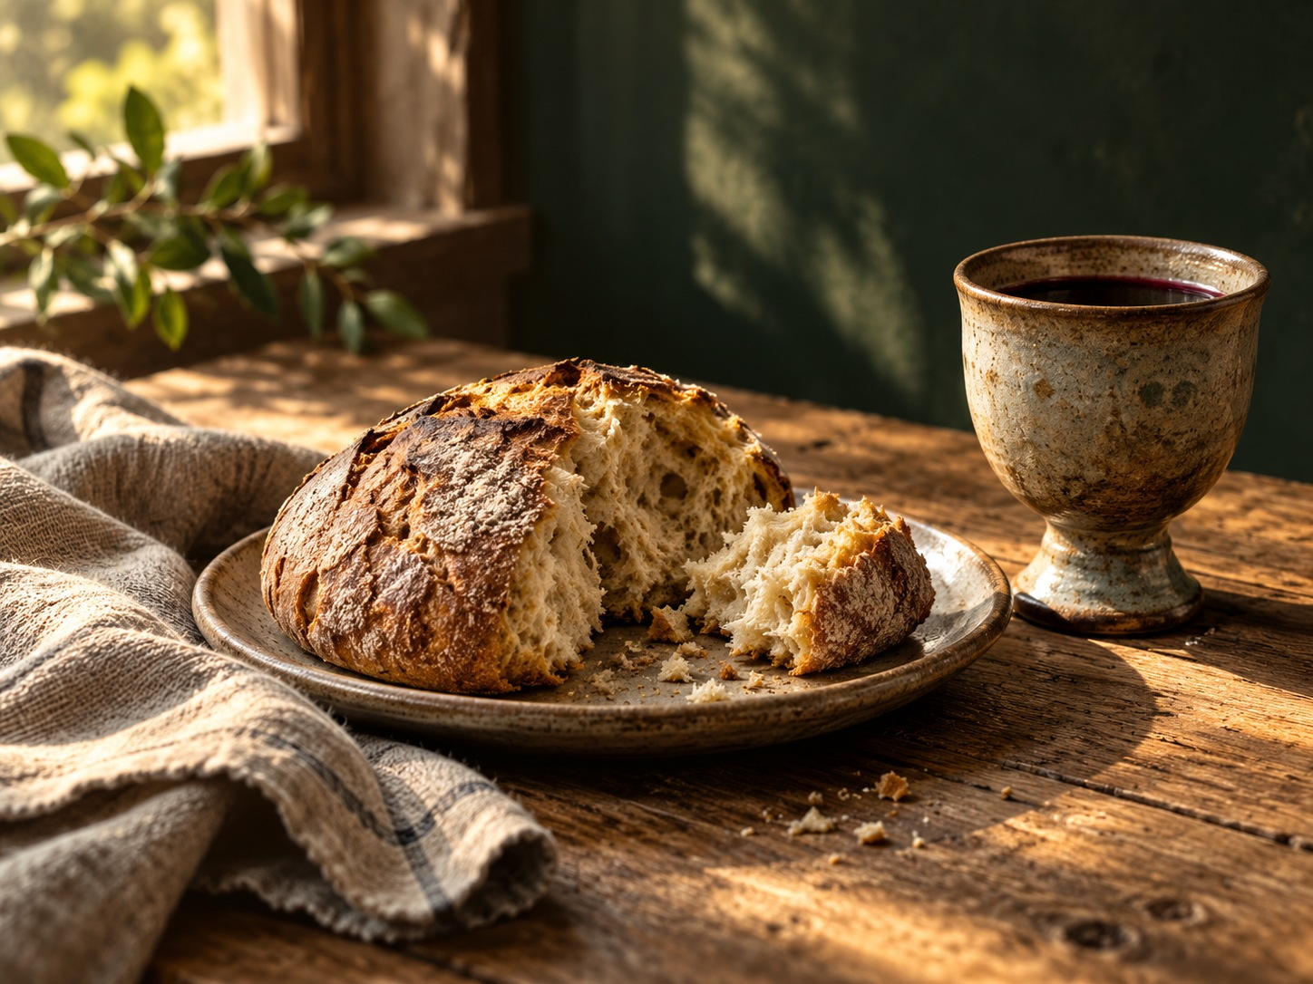
6 Wat gebeurt er bij het avondmaal?
Gedachtenis en verkondiging
Brood en wijn verwijzen naar Christus en verbinden de gemeente.
Werkelijke tegenwoordigheid
Reformatorische, katholieke en orthodoxe tradities verstaan deze aanwezigheid verschillend.
Ook binnen de Reformatie ontstonden verschillende avondmaalsleren.
Lucas 22, 1 Korintiërs 10–11
fellerbooks.com
13
Notes:
Zwingli legt nadruk op gedachtenis en teken. Calvijn spreekt van werkelijke geestelijke gemeenschap met Christus. Luther verdedigt een andere vorm van werkelijke aanwezigheid. Rooms-katholieke transsubstantiatie en orthodox spreken over het mysterie mogen niet simpel worden samengevoegd. Beeld: illustratieve AI-stillevenfoto.
Bron: Gerard Feller, Waar christenen van mening verschillen, aangeleverde Feller Books-editie, bestandspagina’s 48–53.
De dia geeft een beknopte inhoudelijke samenvatting. Eventuele afbeeldingen zijn illustratief en geen bewijs voor een leerstelling.

Slide 14
7 Wat is de ware kerk?
Historische continuïteit
Apostolische verkondiging
Plaatselijke gemeente
Katholieke en orthodoxe tradities benadrukken bisschopsambt, sacramenten en apostolische successie.
Protestantse tradities zoeken herkenning in Woord, sacrament en trouw aan het evangelie.
Baptistische tradities leggen veel verantwoordelijkheid bij de gemeente van belijdende gelovigen.
Christus is het Hoofd van de kerk.
Mattheüs 16, Efeziërs 1 en 4
fellerbooks.com
14
Notes:
Katholieke en orthodoxe opvattingen van kerk verschillen onder meer over universele pauselijke jurisdictie. Protestantse structuren variëren. Apostoliciteit kan zowel historische ambtelijke continuïteit als trouw aan apostolische leer aanduiden. De bron bespreekt ook de zichtbare en onzichtbare kerk.
Bron: Gerard Feller, Waar christenen van mening verschillen, aangeleverde Feller Books-editie, bestandspagina’s 54–59.
De dia geeft een beknopte inhoudelijke samenvatting. Eventuele afbeeldingen zijn illustratief en geen bewijs voor een leerstelling.

Slide 15
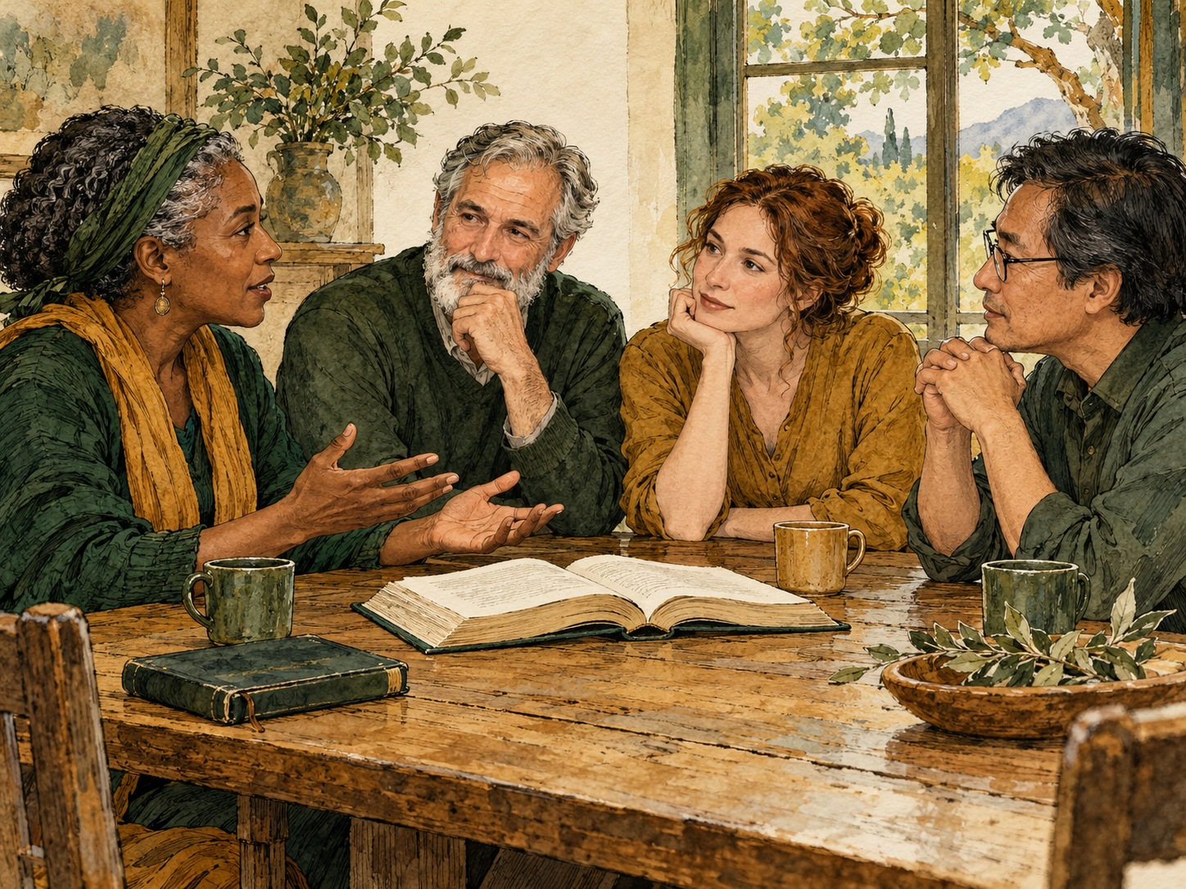
8 Wie mag leidinggeven?
Complementair
Gelijke waardigheid, met onderscheid in bepaalde kerkelijke ambten.
Egalitair
Mannen en vrouwen kunnen op grond van roeping en gaven dezelfde ambten vervullen.
Het gesprek vraagt uitleg van ambt, context en de samenhang van Bijbelteksten.
1 Timotheüs 2, Romeinen 16, Handelingen 18
fellerbooks.com
15
Notes:
Beide posities beroepen zich op de Schrift. Bespreek de teksten over Priscilla, Febe en Junia naast 1 Timotheüs 2. Niet iedere actieve bediening maakt direct duidelijk welk formeel ambt iemand bekleedde. Kerkverbanden verschillen ook in de betekenis van priester, oudste, voorganger en apostel. Beeld: conceptuele AI-tekening over luisteren en overleg, geen uitspraak over ambtsbevoegdheid.
Bron: Gerard Feller, Waar christenen van mening verschillen, aangeleverde Feller Books-editie, bestandspagina’s 60–66.
De dia geeft een beknopte inhoudelijke samenvatting. Eventuele afbeeldingen zijn illustratief en geen bewijs voor een leerstelling.

Slide 16
9 Spreekt God vandaag rechtstreeks?
Christenen verschillen over hedendaagse profetie en bijzondere leiding.
Terughoudende benadering
Continuationistische benadering
De nadruk ligt op Gods spreken door de Schrift en de unieke apostolische openbaring.
De Geest kan bijzondere leiding geven. Elke indruk vraagt toetsing.
Een beroep op “God zei…” mag geen mens oncontroleerbaar maken.
1 Thessalonicenzen 5:19–22, 1 Korintiërs 14
fellerbooks.com
16
Notes:
Het boek noemt Schrift, karakter van Christus, vrucht, wijsheid, volwassen gelovigen en feiten als toetsingsvragen. Bij huwelijk, geld, medische beslissingen en gehoorzaamheid kan een stellige profetische uitspraak grote druk veroorzaken. “Ik heb een indruk, wil je die toetsen?” erkent menselijke feilbaarheid.
Bron: Gerard Feller, Waar christenen van mening verschillen, aangeleverde Feller Books-editie, bestandspagina’s 67–72.
De dia geeft een beknopte inhoudelijke samenvatting. Eventuele afbeeldingen zijn illustratief en geen bewijs voor een leerstelling.

Slide 17
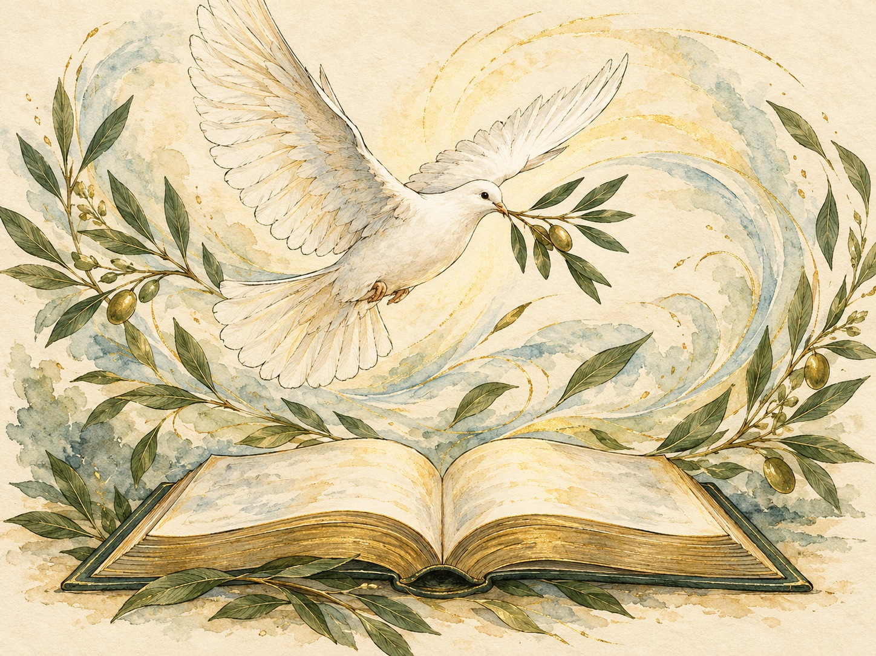
10 Zijn wondergaven voor vandaag?
Cessationisme
Bepaalde tekengaven hadden vooral een funderende apostolische functie.
Continuationisme
De Geest kan deze gaven blijven geven tot Christus terugkomt.
Gaven dienen de opbouw van de gemeente. Liefde en toetsing blijven nodig.
1 Korintiërs 12–14
fellerbooks.com
17
Notes:
Cessationisme betekent niet noodzakelijk dat God vandaag geen wonder kan doen. Continuationisme betekent niet dat iedere wonderclaim waar is. Het boek onderscheidt tongentaal in verschillende nieuwtestamentische situaties en benadrukt verstaanbaarheid, orde en liefde. Beeld: symbolische AI-tekening van duif en open boek.
Bron: Gerard Feller, Waar christenen van mening verschillen, aangeleverde Feller Books-editie, bestandspagina’s 73–83.
De dia geeft een beknopte inhoudelijke samenvatting. Eventuele afbeeldingen zijn illustratief en geen bewijs voor een leerstelling.

Slide 18
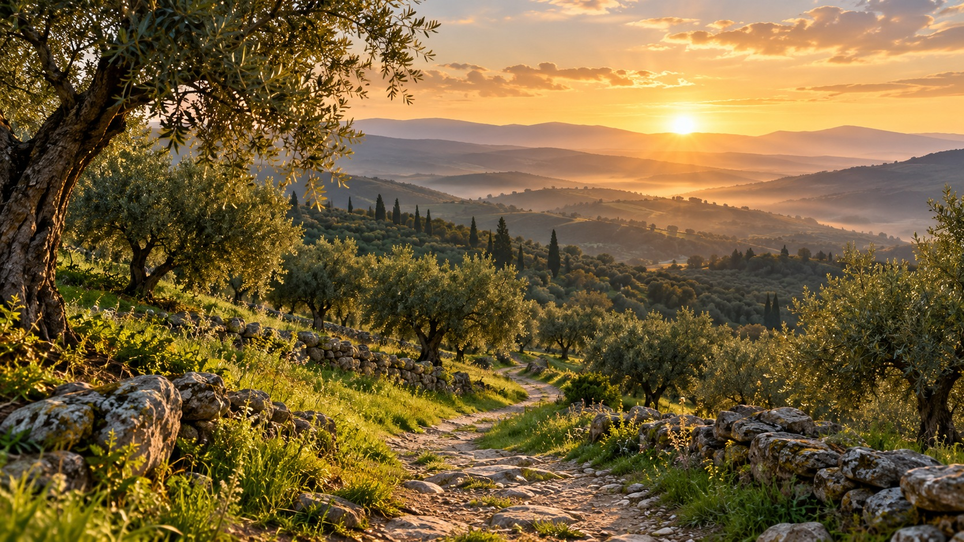
DEEL III
Genezing, Israël
en christelijke hoop
Vragen 11–15
fellerbooks.com
18
Notes:
Deel III, bestandspagina 84 en hoofdstukken 11–15. De hoop reikt verder dan tijdelijke genezing, politieke verwachtingen of een eindtijdschema. Zij omvat opstanding, oordeel en nieuwe schepping. Beeld: illustratieve AI-landschapsfoto als hoopmotief, geen afbeelding van de hemel.
De dia geeft een beknopte inhoudelijke samenvatting. Eventuele afbeeldingen zijn illustratief en geen bewijs voor een leerstelling.

Slide 19
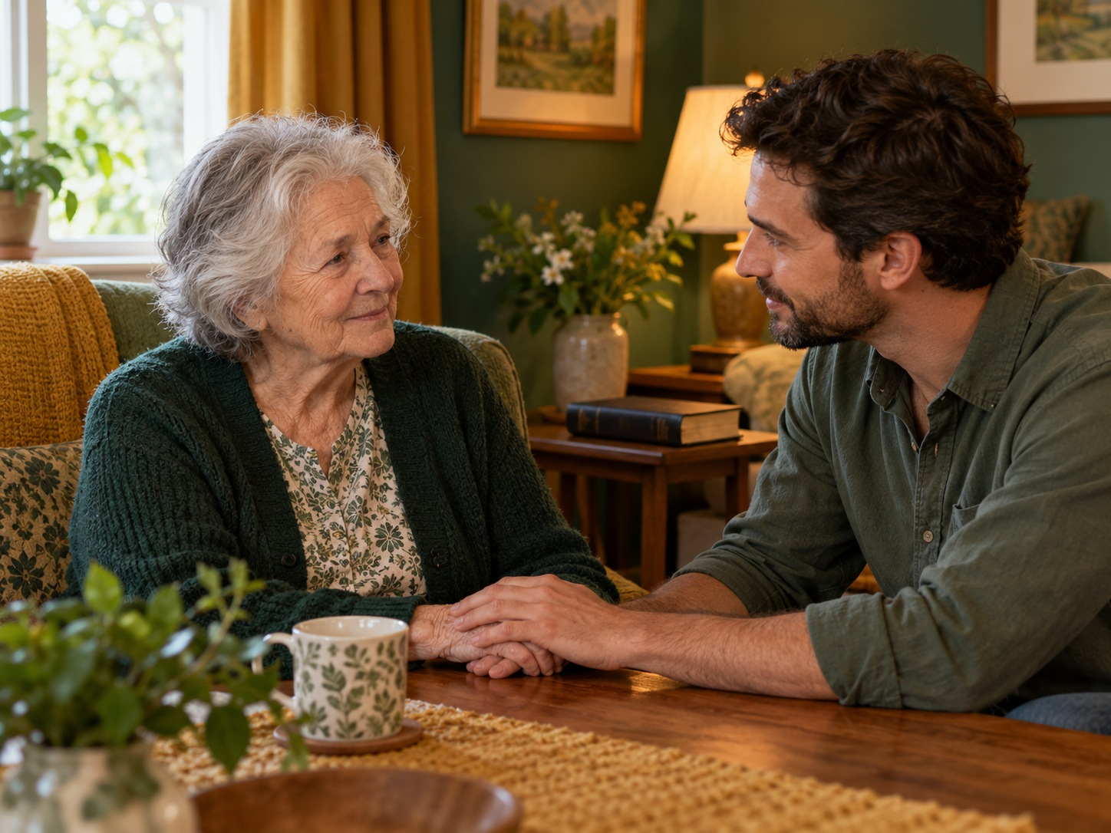
11 Geneest God vandaag nog?
Brede overtuiging
God kan genezen. Christenen verschillen over wat Hij voor dit leven heeft toegezegd.
Pastorale verantwoordelijkheid
Gebed en medische zorg kunnen samengaan. Uitblijvende genezing bewijst geen tekort aan geloof.
Het Koninkrijk is reeds gekomen en nog niet voltooid.
Jakobus 5, Romeinen 8, 2 Korintiërs 12
fellerbooks.com
19
Notes:
Het boek onderscheidt genezing, de gave van genezing en een garantie op onmiddellijk herstel. Een genezingsclaim vraagt zorgvuldige verificatie. Christenen blijven ziek en sterven, terwijl de lichamelijke opstanding de volledige verlossing belooft. De foto illustreert nabijheid en zorg, geen genezingsgebeurtenis.
Bron: Gerard Feller, Waar christenen van mening verschillen, aangeleverde Feller Books-editie, bestandspagina’s 85–90.
De dia geeft een beknopte inhoudelijke samenvatting. Eventuele afbeeldingen zijn illustratief en geen bewijs voor een leerstelling.

Slide 20
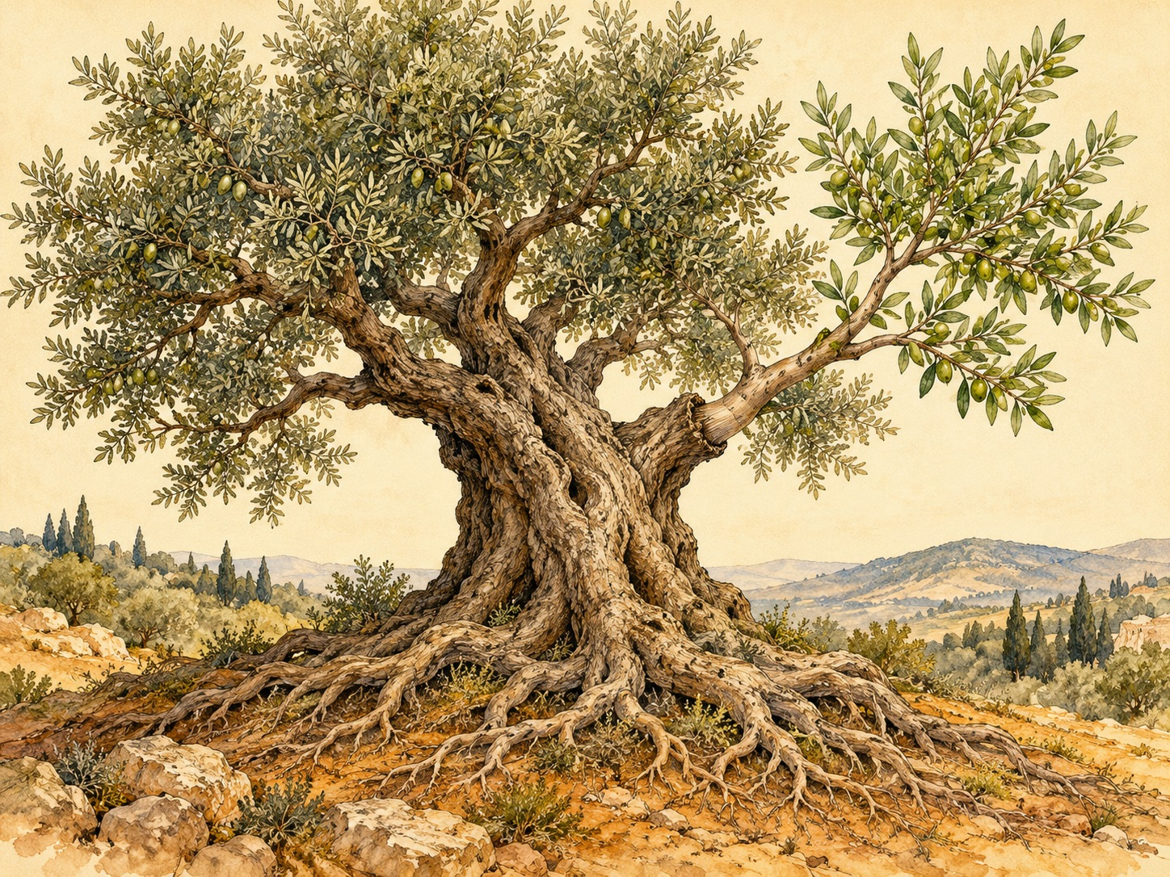
12 Welke plaats heeft Israël?
Verbondstheologie
Sterke nadruk op de eenheid van Gods volk in Christus.
Dispensationalistische modellen
Blijvend onderscheid tussen Israël en kerk, met verschillende accenten op vervulling.
De theologische vraag bepaalt niet automatisch elk actueel politiek oordeel.
Romeinen 9–11, Efeziërs 2, Galaten 3
fellerbooks.com
20
Notes:
Progressief dispensationalisme legt meer nadruk op samenhang en huidige vervulling dan klassieke modellen. Het boek benadrukt één weg van redding in Christus voor Jood en niet-Jood. Bijbels Israël en concrete besluiten van een moderne staat mogen niet zonder argumentatie volledig samenvallen. Beeld: AI-tekening van een olijfboom met ent als visueel motief bij Romeinen 11.
Bron: Gerard Feller, Waar christenen van mening verschillen, aangeleverde Feller Books-editie, bestandspagina’s 91–96.
De dia geeft een beknopte inhoudelijke samenvatting. Eventuele afbeeldingen zijn illustratief en geen bewijs voor een leerstelling.

Slide 21
13 Wat gebeurt er vóór de wederkomst?
Opname vóór de verdrukking
Andere tijdstippen
Opname bij Christus’ komst
De gemeente wordt vóór een toekomstige verdrukking opgenomen.
Midtribulationisme en pre-wrath plaatsen de opname later in het verloop.
Posttribulationistische en veel amillennialistische lezingen verbinden ontmoeting en wederkomst.
De gemeenschappelijke hoop is Christus’ terugkeer en de opstanding.
1 Thessalonicenzen 4, Mattheüs 24
fellerbooks.com
21
Notes:
Het boek bespreekt meerdere ordeningen, zonder de weerhouder of een actuele wereldleider definitief te identificeren. Pre-wrath en midtribulationisme zijn geen identieke modellen. De pastorale bedoeling van 1 Thessalonicenzen 4 is elkaar troosten met de beloofde ontmoeting met Christus.
Bron: Gerard Feller, Waar christenen van mening verschillen, aangeleverde Feller Books-editie, bestandspagina’s 97–102.
De dia geeft een beknopte inhoudelijke samenvatting. Eventuele afbeeldingen zijn illustratief en geen bewijs voor een leerstelling.

Slide 22
14 Wat is het duizendjarig rijk?
Premillennialisme
Amillennialisme
Postmillennialisme
Christus keert terug vóór een toekomstige regeringsperiode.
Het millennium beschrijft symbolisch Christus’ huidige of hemelse regering.
Een lange doorwerking van het evangelie gaat aan de wederkomst vooraf.
De uitleg hangt mede af van chronologie en herhaling in Openbaring.
Openbaring 19–20
fellerbooks.com
22
Notes:
Amillennialisme betekent niet dat Christus geen Koninkrijk heeft. Het verschil gaat om aard en tijd van de regering. Recapitulatie leest gedeelten als een hernieuwd perspectief op dezelfde werkelijkheid. Het boek wijst speculatief datumrekenen af.
Bron: Gerard Feller, Waar christenen van mening verschillen, aangeleverde Feller Books-editie, bestandspagina’s 103–107.
De dia geeft een beknopte inhoudelijke samenvatting. Eventuele afbeeldingen zijn illustratief en geen bewijs voor een leerstelling.

Slide 23
15 Wat gebeurt er direct na de dood?
Bewust bij Christus
Zielenslaap
Veel tradities verstaan de teksten als een bewuste tussenstaat vóór de opstanding.
Andere christenen benadrukken de eenheid van de mens en wachten op het ontwaken bij de opstanding.
De uiteindelijke christelijke verwachting omvat lichamelijke opstanding en nieuwe schepping.
Filippenzen 1, 2 Korintiërs 5, 1 Korintiërs 15
fellerbooks.com
23
Notes:
Bijbelse termen als nefesh en psyche hebben een contextafhankelijk bereik. De bron waarschuwt voor een al te eenvoudig schema van een onbelangrijk lichaam en een losstaande ziel. Hemel, tussenstaat, opstanding en nieuwe aarde moeten zorgvuldig worden onderscheiden.
Bron: Gerard Feller, Waar christenen van mening verschillen, aangeleverde Feller Books-editie, bestandspagina’s 108–118.
De dia geeft een beknopte inhoudelijke samenvatting. Eventuele afbeeldingen zijn illustratief en geen bewijs voor een leerstelling.

Slide 24

DEEL IV
Oordeel, Maria,
schepping en leven
Vragen 16–20
fellerbooks.com
24
Notes:
Deel IV, bestandspagina 119 en hoofdstukken 16–20. Dit deel verbindt uiteindelijke hoop en oordeel met Schriftgezag, schepping en concreet discipelschap. Beeld: conceptuele AI-tekening van de schepping, geen wetenschappelijke reconstructie of tijdlijn.
De dia geeft een beknopte inhoudelijke samenvatting. Eventuele afbeeldingen zijn illustratief en geen bewijs voor een leerstelling.

Slide 25
16 Is de hel eeuwig?
Eeuwige bewuste straf
Conditionele onsterfelijkheid
Christelijk universalisme
Het uiteindelijke oordeel houdt blijvende bewuste verlorenheid in.
Het oordeel leidt tot definitieve dood of vernietiging.
God zal uiteindelijk allen herstellen. Critici wijzen op teksten over definitief oordeel.
Het boek vergelijkt de argumenten. Dat maakt de posities niet even breed aanvaard.
Mattheüs 25, Mattheüs 10:28, Openbaring 14 en 20
fellerbooks.com
25
Notes:
De eeuwige bewuste straf is de traditionele meerderheidspositie in veel kerken. Het boek bespreekt ook annihilationisme en universalisme. Universalistische “allen”-teksten vragen contextuele uitleg. Symbolische taal in Openbaring betekent niet dat oordeel onwerkelijk is. Spreek hierover met ernst en zonder menselijke superioriteit.
Bron: Gerard Feller, Waar christenen van mening verschillen, aangeleverde Feller Books-editie, bestandspagina’s 120–128.
De dia geeft een beknopte inhoudelijke samenvatting. Eventuele afbeeldingen zijn illustratief en geen bewijs voor een leerstelling.

Slide 26
17 Bestaat het vagevuur?
Rooms-katholiek
Protestants
Oosters-orthodox
Uiteindelijke reiniging van mensen die in Gods genade sterven en gered worden.
God voltooit de heiliging, zonder een afzonderlijke leer van het vagevuur.
Gebed voor gestorvenen, zonder identieke overname van de Latijnse vagevuurleer.
Het verschil raakt canon, rechtvaardiging, heiliging en traditie.
1 Korintiërs 3, Hebreeën 10, 2 Makkabeeën 12
fellerbooks.com
26
Notes:
Volgens de katholieke leer is het vagevuur geen tweede kans voor wie definitief verloren is. Reiniging is in die visie zelf genade, geen vervanging van Christus’ offer. Protestantse uitleggers lezen 1 Korintiërs 3 als toetsing van werk. De canonieke status van 2 Makkabeeën is een voorafgaand meningsverschil.
Bron: Gerard Feller, Waar christenen van mening verschillen, aangeleverde Feller Books-editie, bestandspagina’s 129–133.
De dia geeft een beknopte inhoudelijke samenvatting. Eventuele afbeeldingen zijn illustratief en geen bewijs voor een leerstelling.

Slide 27
18 Welke plaats hebben Maria en heiligen?
Gemeenschappelijk uitgangspunt
Katholiek en orthodox
Protestantse tegenvraag
Maria is de moeder van Jezus. Christus is de unieke Middelaar van verlossing.
Eerbied en het vragen om voorspraak van heiligen passen binnen de gemeenschap van de kerk.
Waar geeft het Nieuwe Testament grond om gestorven gelovigen rechtstreeks aan te spreken?
Eerbied, voorspraak en aanbidding vragen nauwkeurig onderscheid.
Lucas 1, 1 Timotheüs 2:5, Openbaring 5 en 8
fellerbooks.com
27
Notes:
Theotokos verdedigt oorspronkelijk de identiteit van Christus als God de Zoon die mens werd. De onbevlekte ontvangenis betreft Maria’s eigen ontvangenis en is niet de maagdelijke geboorte van Jezus. Katholieke en orthodoxe Mariologie verschillen op onderdelen. Een eerlijke vergelijking gebruikt de eigen definities van de tradities.
Bron: Gerard Feller, Waar christenen van mening verschillen, aangeleverde Feller Books-editie, bestandspagina’s 134–139.
De dia geeft een beknopte inhoudelijke samenvatting. Eventuele afbeeldingen zijn illustratief en geen bewijs voor een leerstelling.

Slide 28
19 Hoe moeten we Genesis lezen?
Jonge-aardecreationisme
Oude-aardecreationisme
Evolutionaire schepping
Gewone scheppingsdagen en een relatief jonge aarde.
Een oude kosmos en aarde, met ruimte voor afzonderlijke scheppingshandelingen.
Evolutionaire processen kunnen middelen van Gods scheppend handelen zijn.
Vragen over genre, Adam en de zondeval blijven theologisch belangrijk.
Genesis 1–3, Romeinen 5, 1 Korintiërs 15
fellerbooks.com
28
Notes:
De bron onderscheidt natuuronderzoek van filosofisch naturalisme. Acceptatie van een oude aarde impliceert niet automatisch acceptatie van alle biologische evolutie. Een wetenschappelijk procesmodel bewijst op zichzelf niet dat God afwezig is. De discussie over Adam vraagt eigen behandeling.
Bron: Gerard Feller, Waar christenen van mening verschillen, aangeleverde Feller Books-editie, bestandspagina’s 140–146.
De dia geeft een beknopte inhoudelijke samenvatting. Eventuele afbeeldingen zijn illustratief en geen bewijs voor een leerstelling.

Slide 29
20 Hoe bepaalt de Bijbel onze ethiek?
Christelijke ethiek verbindt Schriftuitleg met concreet discipelschap.
Norm en context
Menselijke waardigheid
Hoe werken schepping, geboden, Christus en het Nieuwe Verbond samen?
Ethische overtuiging vraagt zorg voor kwetsbaren, ook bij diep verschil van inzicht.
Vragen over relaties, leven en sterven, oorlog en vrede vragen zorgvuldige toepassing.
Mattheüs 5–7, Romeinen 12, Galaten 5
fellerbooks.com
29
Notes:
Het boek behandelt onder meer seksualiteit, echtscheiding, het begin en einde van leven, oorlog en vrede. Respect heft een overtuiging niet automatisch op, maar vernedering, haat en geweld passen er niet bij. Veiligheid bij misbruik verdient bescherming. Het nalaten van disproportionele behandeling is niet vanzelf gelijk aan doelbewust doden. Bespreek specifieke casussen met passende deskundigheid.
Bron: Gerard Feller, Waar christenen van mening verschillen, aangeleverde Feller Books-editie, bestandspagina’s 147–155.
De dia geeft een beknopte inhoudelijke samenvatting. Eventuele afbeeldingen zijn illustratief en geen bewijs voor een leerstelling.

Slide 30
Verschillen hebben niet hetzelfde gewicht
Het centrum
Grote kerkelijke verschillen
Ruimte voor diversiteit
God, Christus, kruis en opstanding. Genade en geloof. Gods uiteindelijke overwinning.
Doop, avondmaal, ambt, kerkstructuur en geestelijke gaven.
Veel details van eindtijdschema’s en bepaalde praktische toepassingen.
De indeling helpt het gesprek. Tradities kunnen de grenzen verschillend trekken.
fellerbooks.com
30
Notes:
Dit is de driedeling uit de slotbeschouwing, gepresenteerd als gesprekshulp en niet als een door alle kerken aanvaarde rangorde. Een verschil over doop kan de gemeentepraktijk sterk raken zonder dat het automatisch elk christelijk geloof van de ander ontkent.
Bron: Gerard Feller, Waar christenen van mening verschillen, aangeleverde Feller Books-editie, bestandspagina’s 159–160.
De dia geeft een beknopte inhoudelijke samenvatting. Eventuele afbeeldingen zijn illustratief en geen bewijs voor een leerstelling.

Slide 31
Gesprek in de gemeente
01
Welk standpunt van een andere traditie begrijp je nu beter?
02
Welke Bijbeltekst of uitlegvraag is voor jou doorslaggevend?
03
Welke overtuiging vraagt nader onderzoek?
04
Hoe kunnen we trouw blijven aan onze overtuiging en aan elkaar?
fellerbooks.com
31
Notes:
Deze gespreksvragen zijn eigen toepassingen bij de slotbeschouwing en het nawoord. Laat deelnemers eerst het standpunt van de ander in herkenbare woorden samenvatten. Scheid inhoudelijke kritiek van een oordeel over motieven of oprechtheid. Kies zo nodig één thema voor een volgende bijeenkomst.
Bron: Gerard Feller, Waar christenen van mening verschillen, aangeleverde Feller Books-editie, bestandspagina’s 159–165.
De dia geeft een beknopte inhoudelijke samenvatting. Eventuele afbeeldingen zijn illustratief en geen bewijs voor een leerstelling.

Slide 32
“Beproef alles,
behoud het goede.”
1 Thessalonicenzen 5:21
Gerard Feller
fellerbooks.com
fellerbooks.com
32
Notes:
Motto van de aangeleverde editie, bestandspagina 5. Afsluiting bij de lijn van het boek: waarheid en liefde samen, met Christus centraal. Beeld: illustratieve AI-landschapsfoto als achtergrond, geen voorstelling van een werkelijk toekomstige locatie.
De dia geeft een beknopte inhoudelijke samenvatting. Eventuele afbeeldingen zijn illustratief en geen bewijs voor een leerstelling.

